Slide 1
Metodologie archeologie středověku a novověku
1. Předmět studia, chronologie, periodizace a datování.

Slide 2
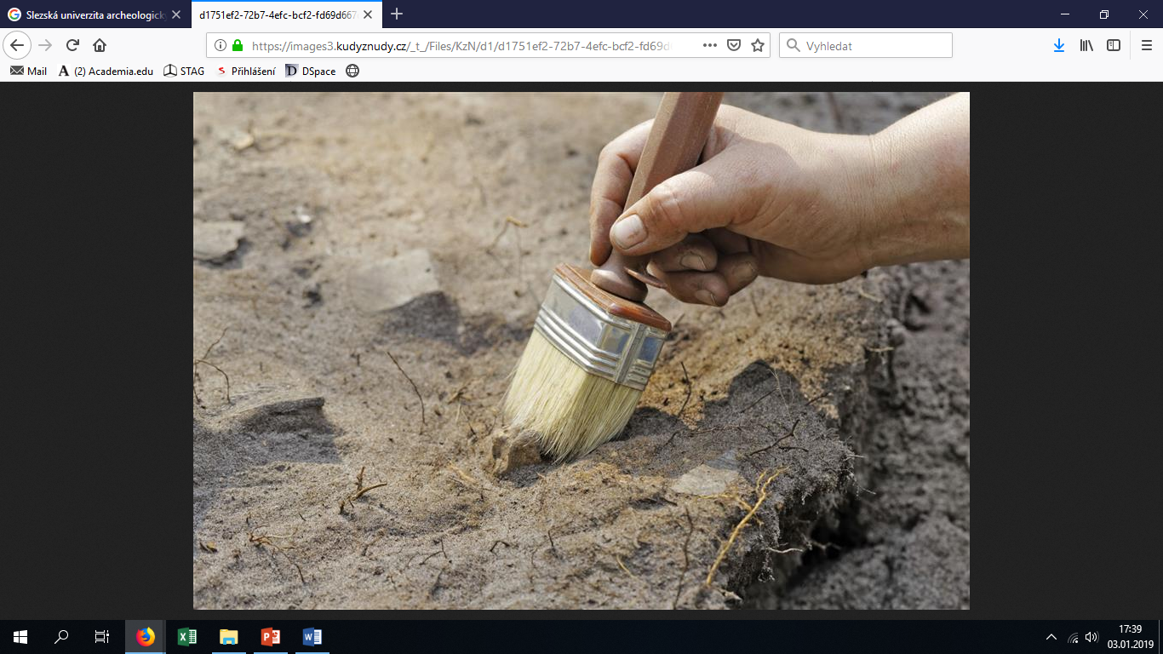
Archeologie – věda studující minulé lidské společnosti prostřednictvím archeologických pramenů,
mezi něž patří lidské výtvory (artefakty) a zbytky přírodního původu, které byly
člověkem ovlivněny (ekofakty).

Slide 3
Archeologie archaios – starobylý, logos – nauka
Předmět studia – zabývá se zkoumáním pramenů hmotné kultury z období pravěku, středověku a novověku
Dříve: v systému spol. věd byla klasifikována jako pomocná věda historická se specifickými formami průzkumu:
archeologie – hmotné prameny vyhledávala
prehistorie – hmotné prameny hodnotila
Dnes: představuje svébytný vědní obor s vlastní metodologií, který je chápán jako způsob, jak klást otázky
týkající se existence člověka v minulosti.
prehistorie – společenská věda, která zkoumá dějiny lidské společnosti na základě archeologických
pramenů z období pravěku.
(dějiny pravěku - Geschichte der Vorzeit - Vorgeschichte)
protohistorie – zkoumá dějiny lidské společnosti na základě archeologických a písemných pramenů.
(protohistorie – časná doba dějinná – Frühschichte)

Slide 4
Periodizace
Rozdělení času do časových úseků (období) z hlediska vývoje lidské společnosti.
2 předpoklady: 1. sestavení souvislého chronologického obrazu dějin
2. jednotící vývojové hledisko (čas, prostor)
Periody – éry (siecles) – rozdělení času na století (od 16. stol.)
Židovsko-křesťanská tradice – 2 modely opřené o symbolická čísla:
a) Roční období
b) Lidský život
Historická periodizace – studium faktů a událostí v rámci určitého období (letopočty)

Slide 5
Periodizace
(řec. Periodus – obvod)
Egypt – 2. tis. př. n. l.: podle vlády panovníků (tzv. královské anály)
Řekové – podle vlády úředníků v polis nebo vítězů her v Olympii (od 776 př. n. l.)
Řím – seznamy konzulů (fasti consulares) vedené na Kapitolu
Křesťanství – podle bible se dějiny se rozčleňovaly do 6 světových věků:
– Isidor ze Sevilly (636): 1. doba od stvoření světa do potopy
2. do Abrahamova narození
3. do počátku vlády krále, Davida
4. do babylónského zajetí.
5. do Kristova umučení
6. do posledního soudu

Slide 6
Archeologie pravěku – období od nejstaršího vývoje člověka až do vzniku písemných pramenů
Archeologie středověku – zabývá se poznáním minulosti skrze hmotné prameny z období středověku:
– Evropa: rámcově 476 (rozpad římské říše) až po r. 1492 (objevení Ameriky)
– U nás: počátek 568 (odchod Langobardů – konec DSN)
konec 1492, 1450 (knihtisk), 1526 (nástup Habsburků)
přechodné období konec 15. až 1. pol. 16. stol.
Středověká archeologie – nepřesné sémantické (významové) označení (ve středověku archeologie nebyla)
Historická archeologie – dnes se začíná znovu používat: využívá písemné prameny
– někdy vede k mylnému závěru, že dějiny našich zemí začínají až existencí
písemných pramenů
Postmedievální archeologie – vymezil Z. Smetánka a J. Žeglitz: přelom 15./16. aý konec 18. stol.
– raný novověk: 15./16. až pol. 17. stol.
Industriální archeologie – od konce 18. stol.

Slide 7
Archeologie slovanská – období slovanského osídlení 6. – 10/11. stol.
Raněstředověká archeologie – od příchodu Slovanů: 6. – přelom 12./13. stol.
– v záp. a již. Evropě raný středověk končí ve 12. stol.
časně slovanské období: 6. – 7. stol.
starší doba hradištní (předvelkomor.): 7. – 8. stol.
střední doba hradišní (velkomor.): 9. – 1.pol. 10. st.
mladší doba hradištní: 10. – konec 12. st.
pozdní doba hradištní: 1. pol. 13. stol.
Archeologie medievální – (lat. medii aevii – střední věk)
– vrcholný středověk: pol. 13. stol. – 15. stol.
– pozdní středověk: do pol. 16. stol.
– raný novověk: do pol. 17. stol.
– Německo: poč. středověku v době stěhování národů
– Polsko: od počátku příchodu Slovanů
– Rusko, Ukrajina: od počátků slovanského osídlení
– Anglie: počátek středověku od přelomu 4. a 5. stol.
Postmedievální archeologie – poč. 16. – pol. 18. stol.
Industriální archeologie – od pol. 18. stol.

Slide 8
M. Lutovský - 2009: Raně středověká archeologie v Čechách. Praha.
1. Časně slovanské období: 530/560 – 650/700
2. Starší doba hradištní: 650/700 – 800/850
3. Střední doba hradištní: 800/850 – 950
4. Mladší doba hradištní: 950 – 1150/1200
5. Pozdní doba hradištní: 1200 – 1250
L. Krušinová: Státní archeologický seznam
rs. 1: raný středověk 5. stol. – 600
rs. 2: raný středověk 600 – 800 (starohrad. obd., druhý smíšený hor. časně slov.)
rs. 3: raný středověk 800 – 1000 (středohradištní období)
rs. 4: raný středověk 1000 – 1200
vs. 1: vrcholný středověk 1200 – 1300
vs. 2: vrcholný středověk 1300 – 1500
no. 1 - novověk 1 1500 – 1650
no. 2 - novověk 2 1650 – souč.

Slide 9
Čechy a Morava
Konec 19. a poč. 20. stol. – definitivně se podařilo oddělit středověké památky od pravěkých.
Meziválečné období – řešily se otázky základního chronologického třídění hmotné kultury
Třídění keramiky – základ periodizačních systémů jako ukazatel změn vývoje
– typologie: vycházela z technologie, morfologie a stratigrafie
Bubeník, J.: K problémům periodizace a chronologie staršího úseku vývoje raně středověké hmotné
kultury v Čechách, AR XLVI, 1994, č. 1, 54-64.
Bialeková, D.: Slovanské obdobie – periodizace, SA XXVIII, č. 1/1980, 213 an.

Slide 10
Předmět studia
Problematika – otázky spojené s materiální kulturou a hospodářskými, společenskými a duchovními
dějinami lidské společnosti ve středověku a novověku.
1. Vesnice – vznik, dispozice, usedlosti, zástavba, polnosti
2. Panská sídla – funkce, hradiska, hrady, tvrze, strážní fortifikace
3. Města – funkce, parcelace, zástavba, komunikace, řemesla
4. Církevní sídla – církevní organizace, kláštery, kostely a hřbitovy

Slide 11
Základní okruhy studia
Problematika
1) Přírodní poměry – geologie, klima, zdroje surovin
2) Vývoj osídlení – topografie, krajina, kolonizace, sídelní strategie
3) Vývoj vesnických struktur
4) Vývoj fortifikační architektury
5) Vývoj městského osídlení a urbanismus
6) Těžba a zpracování surovin
7) Řemeslná výroba, obchod a směna
8) Komunikace, doprava
9) Výzkum sakrálních struktur a duchovní kultury
10) Sociální diverzita středověké společnosti
11) Každodenní život, hmotná kultura

Slide 12
Historické prameny
Prameny – 1. nepsané: hmotné – archeologizované pozůstatky lidské činnosti
a) archeologické památky – všechny pozůstatky lidské existence
b) archeologické prameny – předměty informující o lidské minulosti
c) archeologické nálezy – věci dokládající život člověka a jeho činnost v minulosti
2. psané: nehmotné (obsahem)
a) písemné: psané a tištěné
b) obrazové: ikonografické
3. kartografické – historické mapy, plány
4. jazykové – lingvistické (zabývají se např. osobními nebo zeměpisnými jmény)

Slide 13
Archeologická metoda
Promyšlený pracovní postup směřující k získání vědeckých poznatků, který vychází z ověřování hypotéz (verifikaci), jež se stávají vědeckými teoriemi.
Způsob získávání informací z archeologických pramenů tj. cesta, kterou volíme k dosažení poznání.
Jde o „Know how“ – máme-li dostat správné odpovědi, musíme klást správné otázky.
Archeologické prameny – představují empirická data, na jejichž základě se rekonstruuje minulost
– předměty nebo soubory předmětů obsahující nějakou informaci o daném období
– jsou nositeli řady vlastností a mívají symbolický význam
– vypovídají o činnosti a chování člověka v rámci určitého společenství
– odráží vliv životních podmínek a přírodního prostředí
Analýza – dokumentace (deskripce) a klasifikace (materiálové a morfologicko-typologické třídění)
Syntéza – zjišťování pravidelností (struktur), tj. skládání faktů do celku
Interpretace – získání historické výpovědi, tj. vysvětlení (interpretace) v rámci paradigmatu (koncepce)

Slide 14
Archeologické nálezy
Představují lidské výtvory (artefakty), které byly vyřazeny ze živé kultury:
a) pochází z určitého prostoru (místo)
b) pochází z určitého časového období (čas)
c) jsou vyrobeny z určitého materiálu (informace materiálně-technické povahy)
d) souvisí s určitým kulturním prostředím (sakrální–pohřebiště, profánní–sídliště)
e) přináší obecně kulturní informace (o ekonomické, sociální nebo duchovní sféře)
f) dokumentují výskyt určitých jevů (obolus mrtvých)

Slide 15
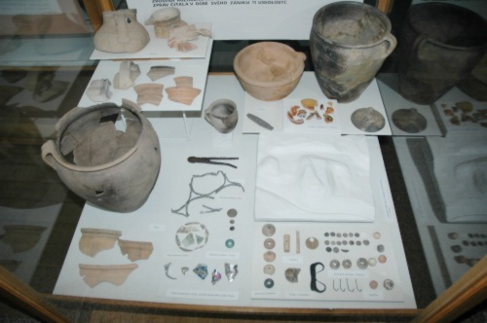
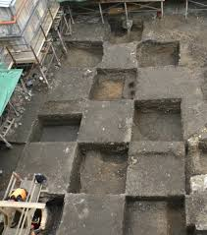
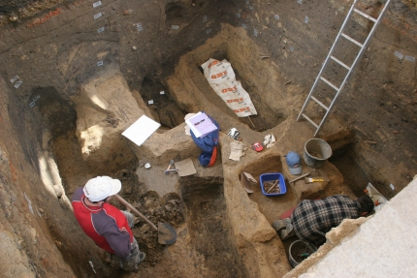
Prameny

Slide 16
Datovací metody
Určení stáří archeologických objektů a hmotných artefaktů:
1. Chronometrická – zjištění relativního a absolutního stáří artefaktů
a) relativní – přibližné určení stáří (stratigrafie, typologie)
b) absolutní – přesné určení stáří: písemné prameny (data)
technické metody (uhlík)
2. Stratigrafická – Statigrafie: nauka o stratifikaci, tj. o ukládání vrstev přírodního nebo antropogenního původu
– převzata z geologie a aplikována na tvorbu kulturních souvrství
– vztahy statigrafických jednotek vychází z principu postupného ukládání,
tj. spodní vrstvy jsou starší než horní
Typologická – sledování morfologických a technologických změn v čase
– Christian Jürgensen Thomsen († 1865): doba kamenná – bronzová – železná
– Oskar Montelius († 1821): vývoj nástrojů a zbraní v době bronzové

Slide 17
Starý Bohumín výzkum Archaia, 2007

Slide 18
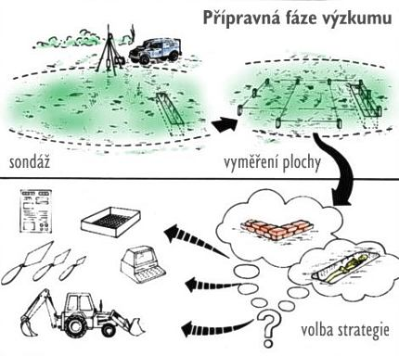
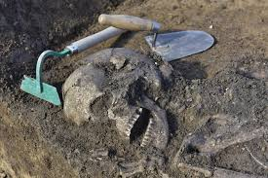
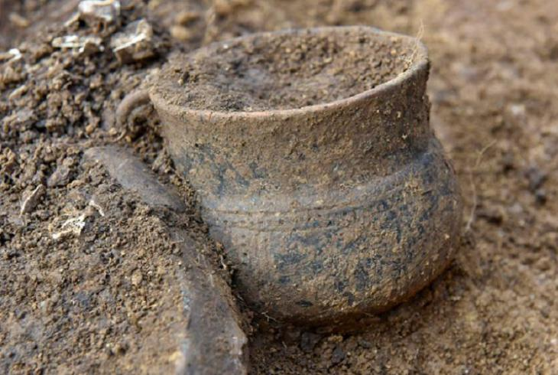

Slide 19
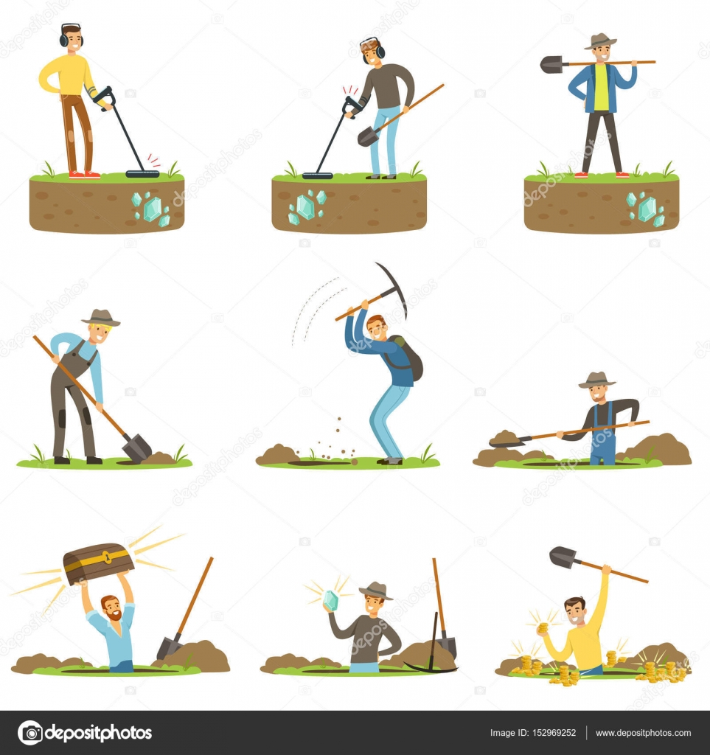
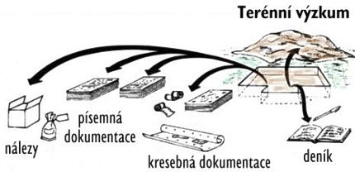
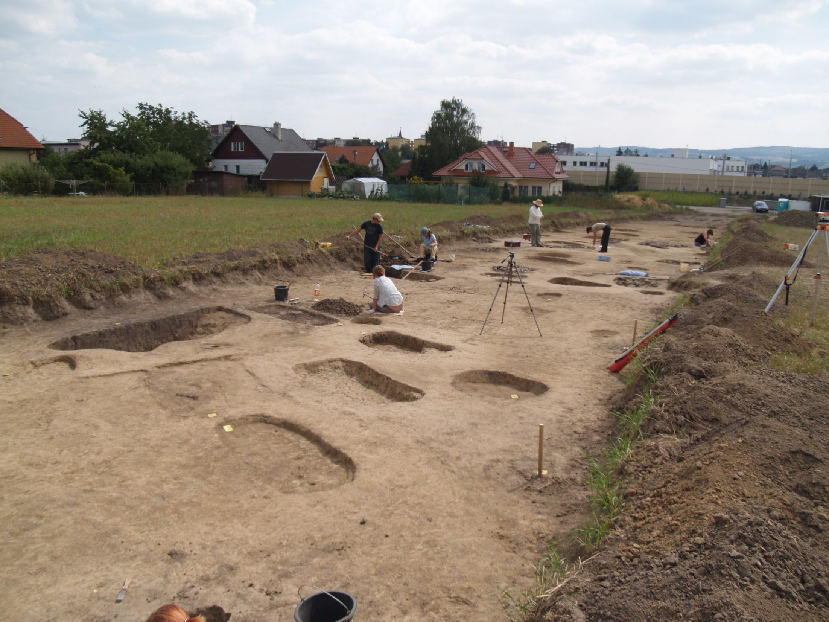

Slide 20
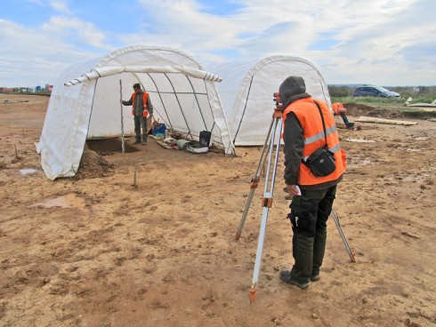
Dokumentace

Slide 21
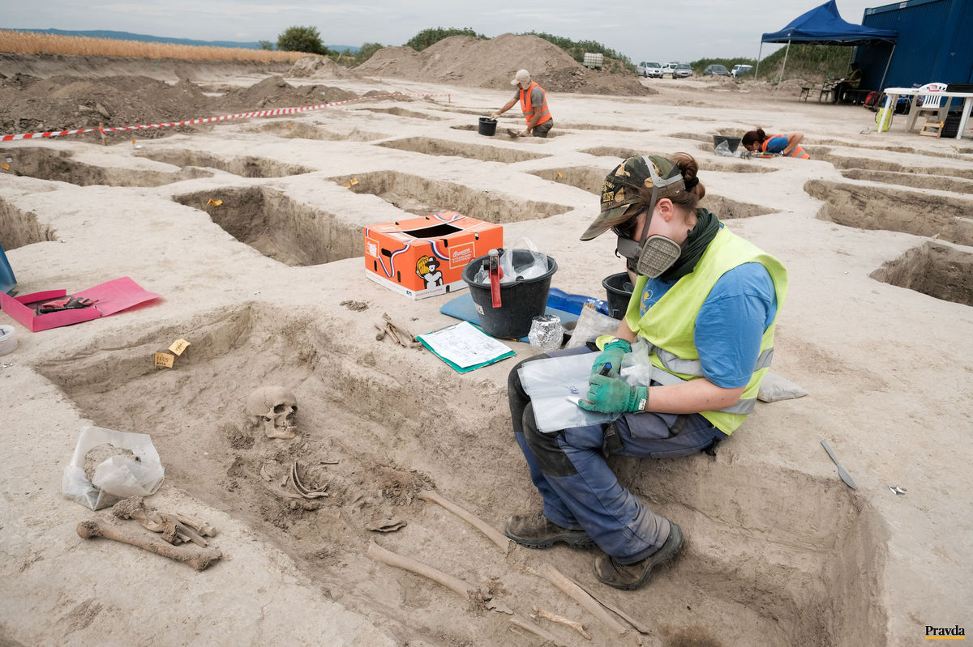

Slide 22
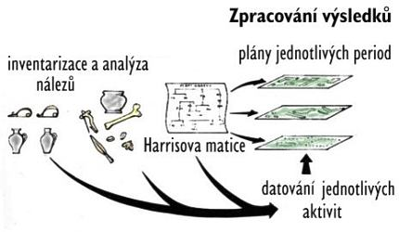
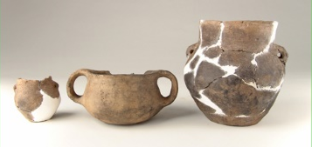
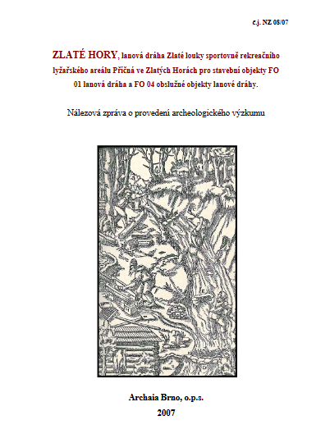
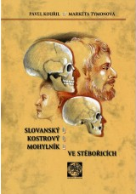
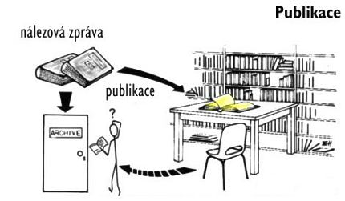

Slide 23
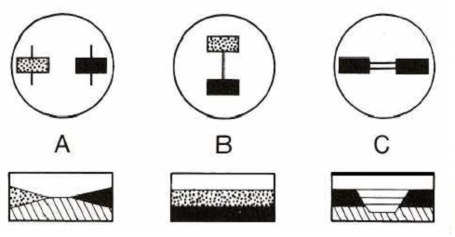
Harrisova metoda (matice)
Edward Cecil Harris – k výše uvedeným přidal v 70. letech další pravidla, u nás aplikovány po r. 1989
– Harrisův vývojový diagram zobrazuje 3 základní možnosti stratigrafických vztahů:
A: jednotky (vrstvy) nemají žádný vztah, protože se nedotýkají
B: jednotky (vrstvy) jsou uloženy nad sebou nebo pod sebou
C: jednotky (vrstvy) jsou totožné, i když jsou odděleny mladším zásahem (pozdější výkop)

Slide 24
Stratigrafické jednotky (s. j.)
Uloženiny (vrstvy)
Výkopy (objekty)
Stykové plochy
Konstrukce
Pohřby
Řez jámou:
Nejstarší je podloží (104), do něhož je vyhlouben výkop (500) zaplněný uloženinami (101–104), které jsou překryty nejmladší nadložní vrstvou (100)
(Procházka–Vařeka–Merta 2005)

Slide 25
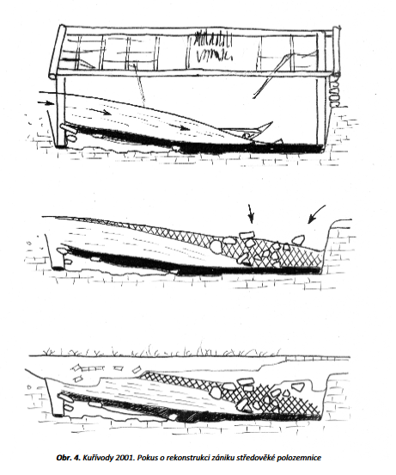
Zanikání sídelního objektu

Slide 26
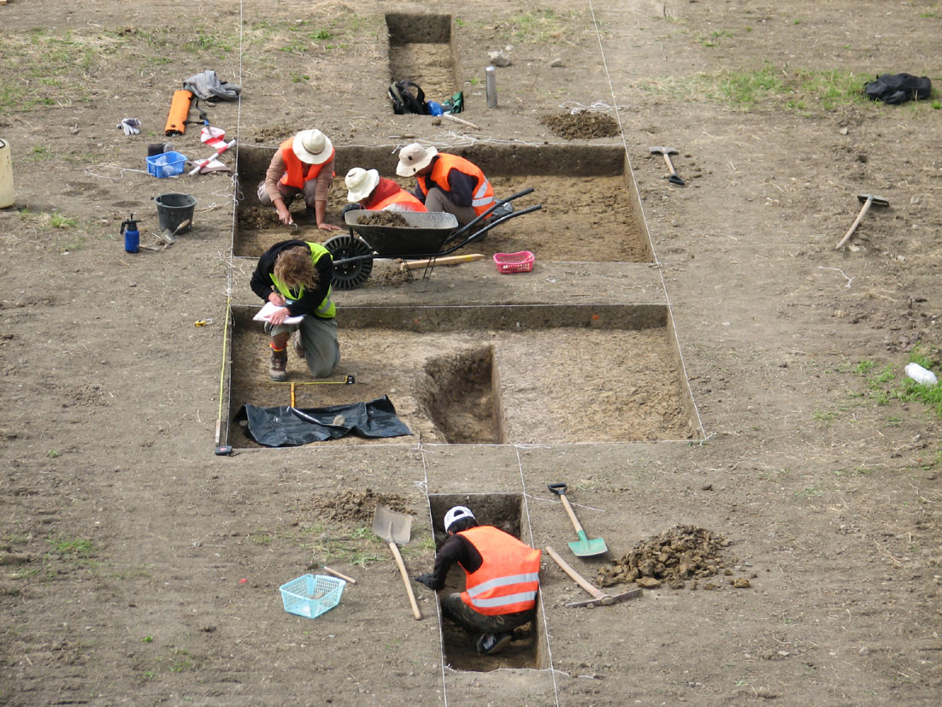

Slide 27
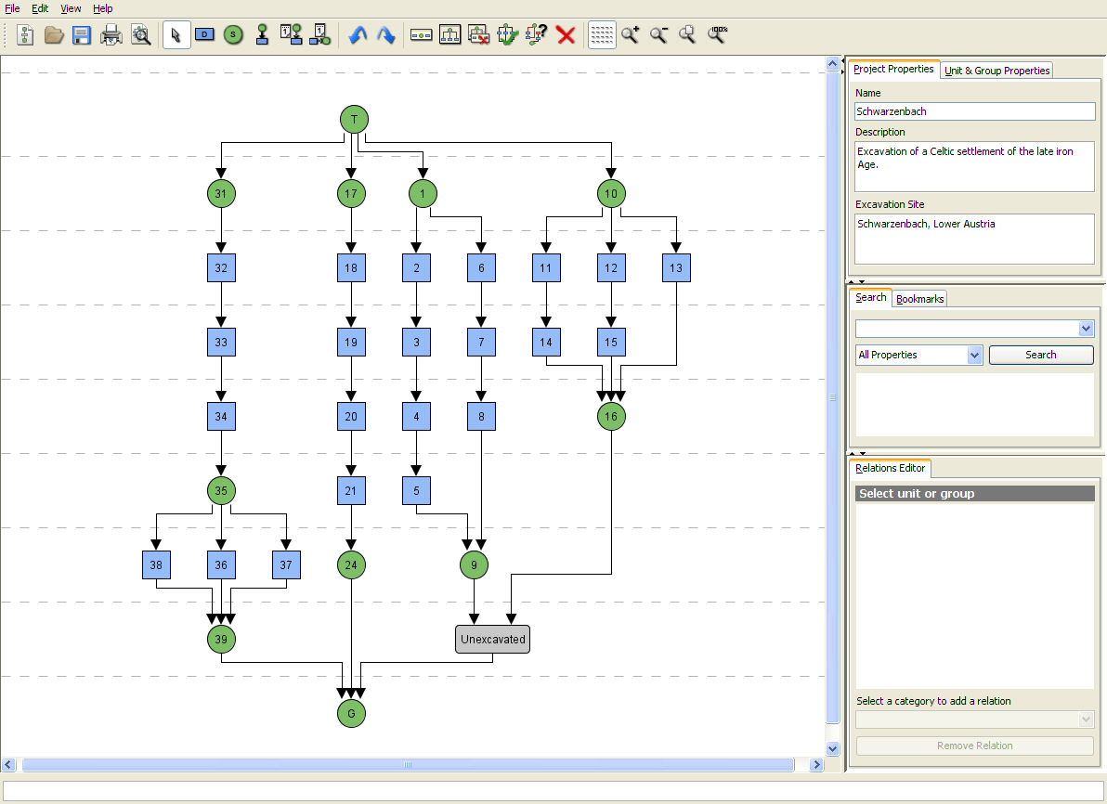
Vizualizace Harrisovy matice
PC grafické zobrazení sledu vrstev prostřednictvím numerické stratigrafické sekvence

Slide 28
Získávání archeologických nálezů
Náhodně – zkoumání archeologických situací v důsledku působení činitelů:
a) přírodních – eroze vítr, voda, gravitace
b) antropogenních – orba, těžba, výsadba, výstavba
Záměrně – archeologický výzkum: souhrn výzkumných činností zajišťujících vědecké poznání,
záchranu, uchování, dokumentaci a vyhodnocení nálezů
a) destruktivní – terénní exkavace movitých památek
– kontexty: evidence nálezových situací, deskripce stratigrafických jednotek
– PC zpracování dat: speciální databázové programy
b) nedestruktivní – povrchový průzkum (terénní prospekce)
– dálkový průzkum
– přírodovědné metody
– sondáže

Slide 29
Typologická metoda
Jedna z prvních vědeckých metod v archeologii.
Zakladatel: Oskar Montelius (1843–1921)
Princip – vývoj předmětů jako u živých organismů: od jednodušších ke složitějším, od méně účelných k dokonalejším
– odráží morfologické (tvarové) a technologické (výrobní) změny v čase
– analogie (obdoba): předměty morfologicky (tvarově) shodné jsou časově blízké
– komparace (srovnání): vychází z typologického hodnocení
– respektuje stratigrafické zákonitosti
Seriace – seřazení nálezů v typologické řadě: a) kontextuální – sleduje dobu výskytu
b) frekvenční – sleduje četnost na základě obliby (módnost)
Uzavřené nálezové celky – soubory předmětů uložené do země ve stejné době
(výbava hrobu, depoty: hromadné nálezy pronzových předmětů aj.)

Slide 30
Přírodovědné metody - datování
Radiokarbonová či uhlíková – anglický fyzik Willard Libby: určování stáří organických předmětů na základě
měření rozpadu izotopů C14 : C14 a C12
– po odumření se C:14 snižuje (poločas rozpadu: 5735)
Fluorové testy – stanovení stáří podle obsahu floru, uranu a dusíku (v kostech)
Termoluminiscence – minerální látky po zahřátí vysílají záření, které po zahřátí získávají konstantní hodnoty
(čím starší, tím vyšší)
Archeomagnetika – využívá kolísání směru a intenzity geomagnetického pole země, které se vypálením fixuje
Dendrochronologie – datování dřeva podle měření šířek letokruhů (alespoň 40)
Astronomie – na základě pohybů nebeských těles
Geochronologie – podle vrstvičey na mořském pobřeží vzniklých táním ledovců
Glottochronologie – podle štěpení jazyků
Petrochronologie – podle vzniku hornin

Slide 31
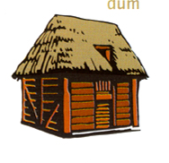
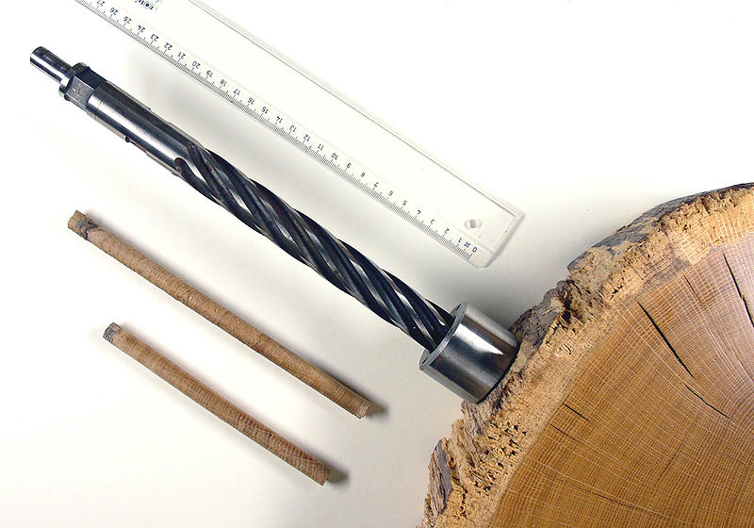
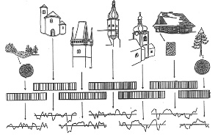
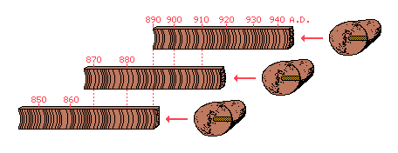
Ústav nauky o dřevě Lesnické a dřevařské fakulty Mendelovy univerzity v Brně
– ing. Michal Rybníček
USA – sekvoje: 6. tis. BC
Novgorod (rok poražení stromu – letokruh podkorní)
Švýcarsko, Německo – nejdelší sekvence v E: 12 400 let
Irsko – dubová křivka (7172 BC)

Slide 32
Dendrochronologická pracoviště
Průhonice u Prahy – Josef a Tomáš Kynclovi, datace konstrukcí staveb
Mikulčice – pracoviště AÚ AV ČR datace dubů, archeologická dřeva
Brno – Ústav nauky o dřevě - Jitka dvorská (výuka studentů)
Německo – Berlín – laboratoř při Deutsches Archäologisches Institut (synchronizovaná křivka dubů k r. 200)
Rakousko – Vídeň – Institut Für Botanik víd.univ. (Ruppert Wimmer)
Polsko – Krakov – Akademie Górnicko-Hutnicza, Katedra stratygrafii i Geologii Regionalnej (Marek Krąpiec)
Maďarsko – Budapešť – laboratoř při AÚ Univerzity Loránda Ëtvöse (András Grynaeus)
Dvorská, J., Poláček, L.: K možnostem dendrochronolog. datování v oblasti severně od Dunaje.
In: Velká Morava mezi východem a Západem, Spisy AÚ AV ČR Brno 2001.

Slide 33
Enviromentální výzkum
Palinologie – analýzy zrnek pylu v půdě, rašeliništích, v obsahu jímek a studní
– podle druhového určení se sestavují pylové diagramy zastoupení jednotlivých rostlin
– rekonstrukce dávné krajiny (les, step, kulturní krajina)
Paleobotanika – informace o složení vegetace skrze makrozbytkové analýzy
– dříve: Opava: dr. Čulíková, M. Opravil (ARUB)
– chemické analýzy rizikových prvků v říčních sedimentech pro určení intenzity těžby kovů
– Č. Budějovice: J. Beneš: Laboratoř archeobotaniky a paleoekologie Biologické
fakulty Jihočeské univerzity v ČB
Paleopatologie – zkoumá zdravotní stav středověké populace
Antropologie (fyzická) – zjišťuje pohlaví, věk a biologickou charakteristiku

Slide 34
Věkové kategorie a průměrný věk
0 – 7 let - infans 1
8 – 14 let - infans 2
15 – 19 let - juvenis
20 – 30 let - adultus 1
30 – 40 let - adultus 2
40 – 50 let - maturus 1
50 – 60 let - maturus 2
60 a více - senilis
neolit – 26,9 let
d. bronzová – 32,1 let
d. halštatská a římská – 27,3 let
středověk – 28,1 let

Slide 35
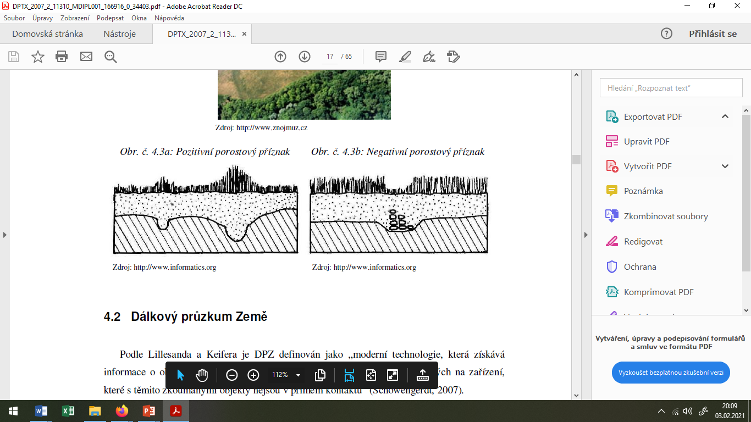
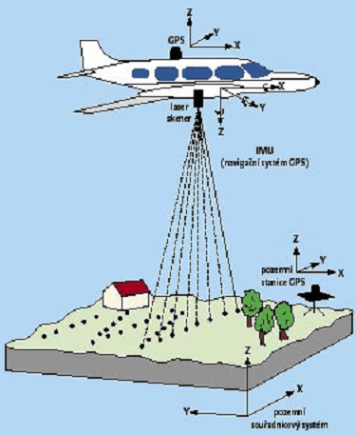
Nedestruktivní archeologický výzkum
Metody, které v minimální míře ohrožují archeologické památky:
Povrchový průzkum:
– povrchových útvarů (relikty, destrukce)
– geobotanická indikace (rostlinné příznaky)
– povrchové sběry
Dálkový průzkum:
– družicové snímky
– kolmé letecké snímkování (skener, radar)
– šikmé letecké snímkování (video, foto)
– drony s termokamerou (ukazují na dřívější zásahy do terénu)
Přírodovědné metody:
– geofyzikální a geochemické analýzy
– detektory kovů
Omezený zásah do terénu:
– vyhledávání a vzorkování vrstev (mikrosondáž, vrty)
– vyhledávání objektů (sondování)
Letecké laserové snímkování

Slide 36
Archeologický výzkum
Cíl: zajištění movitých a nemovitých archeologických nálezů:
– dokumentace nálezových situací a hmotného materiálu
– vypracování nálezové zprávy
– komplexní zpracování: vyhodnocení z hlediska historického a kulturního významu
Zjištění nálezových situací:
– plošný výzkum: horizontální stratigrafie informuje o využití území
– řez či sonda: vertikální stratigrafie informuje o podpovrchových vrstvách
Terénní výzkum:
– projektová příprava
– terénní exkavace (výkop)
– ošetření, evidence, adjustace („zabalení“) a vyhodnocení nálezů
– vypracování nálezové zprávy
– konečné uložení nálezů (archeologické sbírky)

